Slide 1

TRƯỜNG ĐẠI HỌC KINH TẾ - KỸ THUẬT CÔNG NGHIỆP
UNIVERSITY OF ECONOMICS – TECHNOLOGY FOR INDUSTRIES
TUẦN SINH HOẠT CÔNG DÂN
NĂM HỌC 2026 - 2027
PHÒNG ĐÀO TẠO
Hà Nội, 24/08/2026

Slide 2

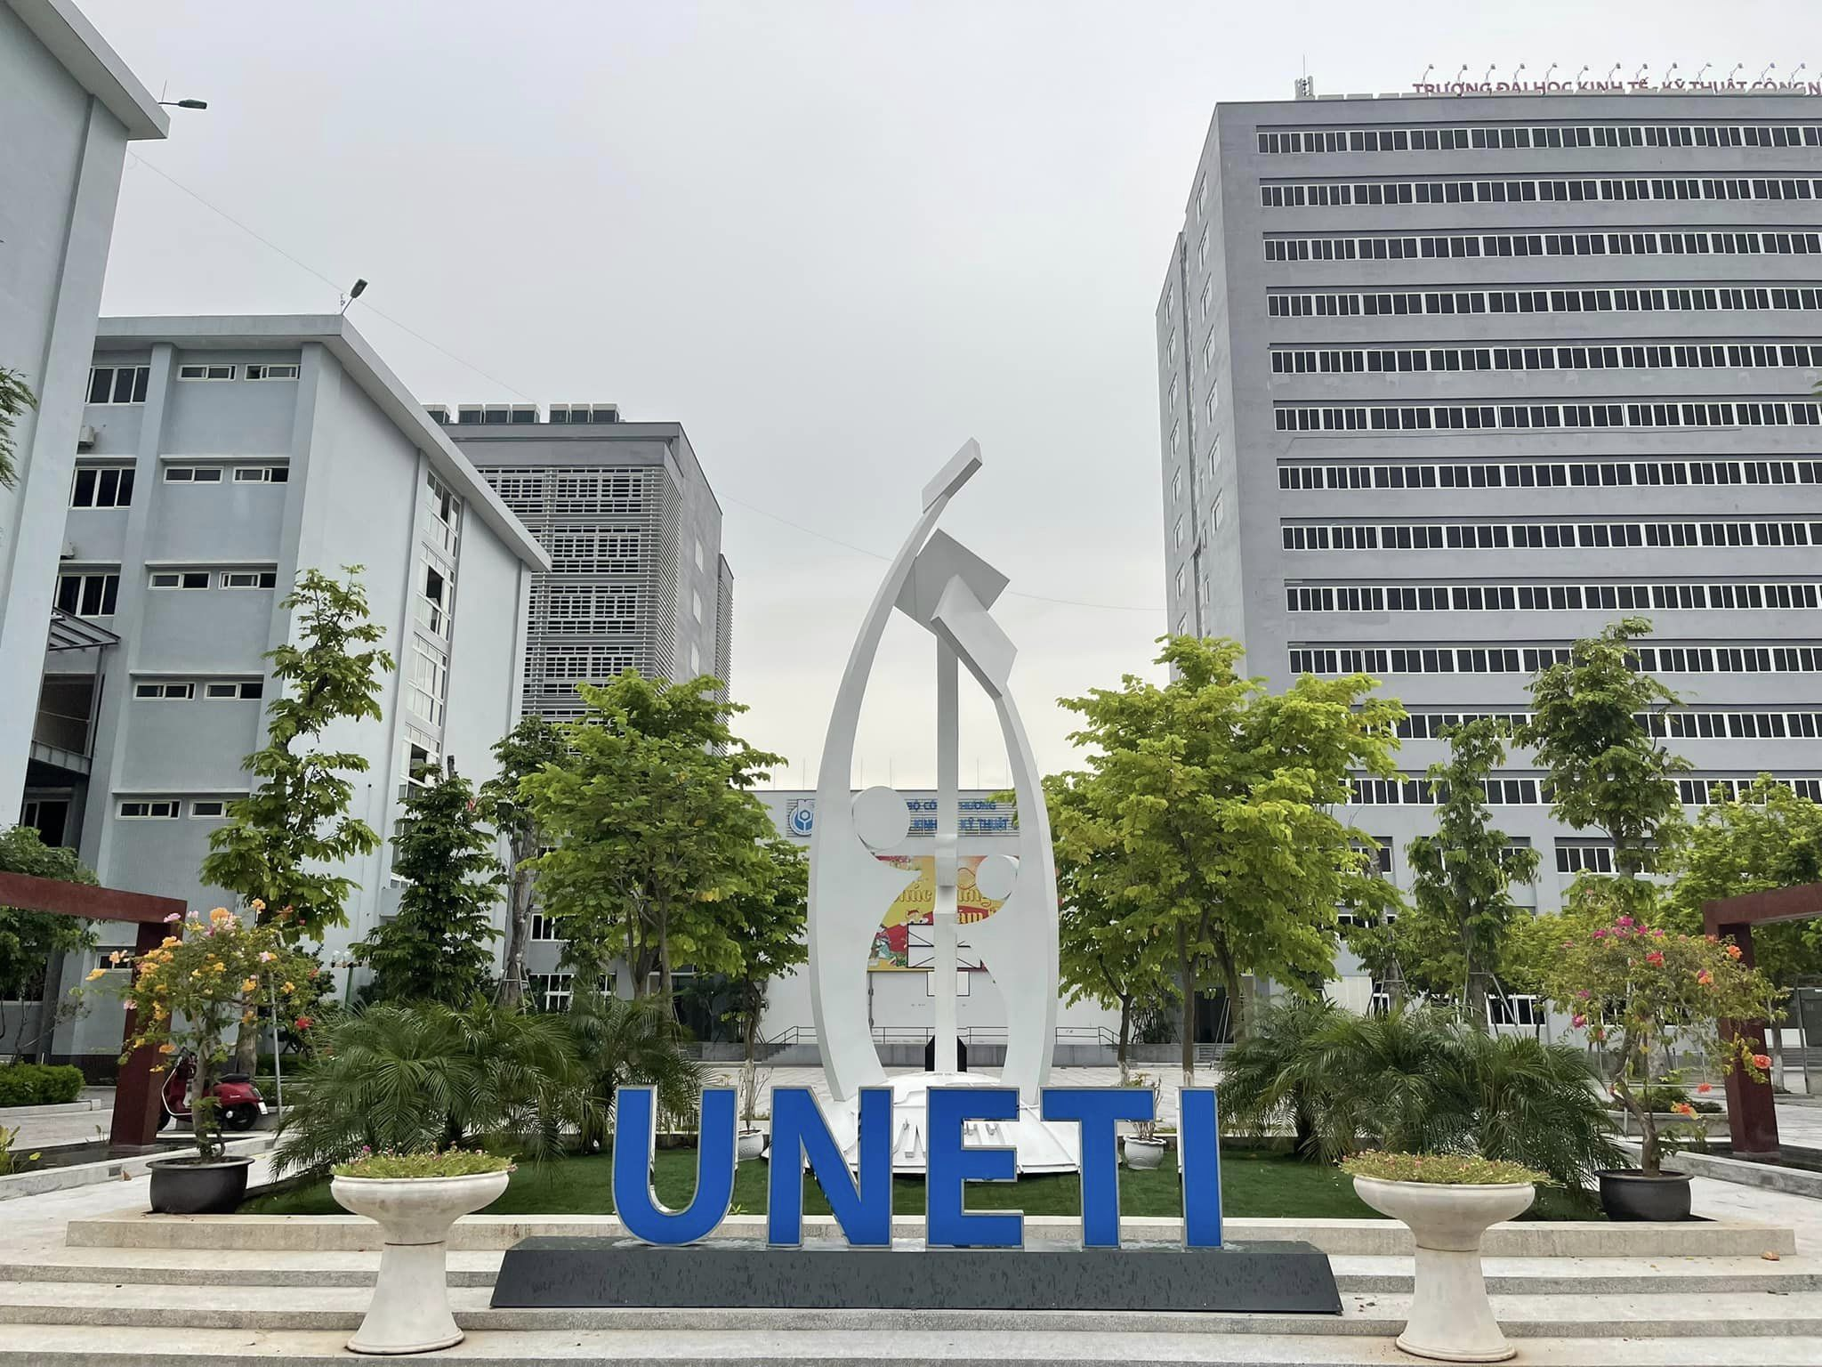
NỘI DUNG CHÍNH
Các văn bản đào tạo liên quan đến sinh viên
Đánh giá chuẩn đầu ra chương trình đào tạo
Đăng ký chuyên ngành, xếp lớp học phần chuyên ngành
Giáo dục quốc phòng an ninh
Một số vấn đề cần lưu ý đối với sinh viên liên quan đến công tác đào tạo

Slide 3
VĂN BẢN QUY ĐỊNH LIÊN QUAN ĐẾN SINH VIÊN ĐHCQ
Quy chế đào tạo đại học CQ theo hệ thống tín chỉ (QĐ 832 ngày 20/9/2023)
Quy định về việc hướng dẫn và đánh giá đồ án, KLTN tốt nghiệp đối với sinh ĐHCQ (QĐ 828 ngày 23/11/2018)
Văn bản về việc sửa đổi, bổ sung một số điều của Quy định hướng dẫn và đánh giá đồ án, KLTN tốt nghiệp đối với sinh ĐHCQ (QĐ 660 ngày 05/09/2023)
- Thông báo kế hoạch thực hiện đồ án, KLTN tốt nghiệp đối với sinh ĐHCQ
- Quyết định giao nhiệm vụ cho gv hướng dẫn sv làm Khoá luận tốt nghiệp
- Báo cáo kết quả đánh giá KLTN
Quy định về ngoại ngữ - tiếng Anh cho sinh viên ĐHCQ không chuyên ngữ (QĐ 853 ngày 25/9/2023 và QĐ 201a ngày 25/03/2024 )
Quy định tổ chức thi và đánh giá chuẩn đầu ra ngoại ngữ cho sinh viên theo học trình độ đại học ngành Ngôn ngữ Anh (QĐ 02 ngày 03/01/2023)
Quy định quy đổi điểm học phần và chuẩn đầu ra tin học đối với sinh viên (QĐ 670 ngày 05/9/2022)
Quy định về đánh giá đạt chuẩn đầu ra chương trình đào tạo trình độ đại học (QĐ 794 ngày 17/9/2024)
Phương thức đánh giá mức độ người học đạt chuẩn đầu ra chương trình đào tạo (QĐ 1228 ngày 27/12/2024)
Quy định về đào tạo chất lượng trình độ đại học hệ chính quy tại Trường Đại học Kinh tế - Kỹ thuật Công nghiệp (QĐ 852 ngày 25/9/2023)

Slide 4
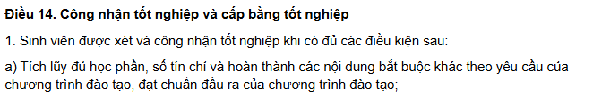
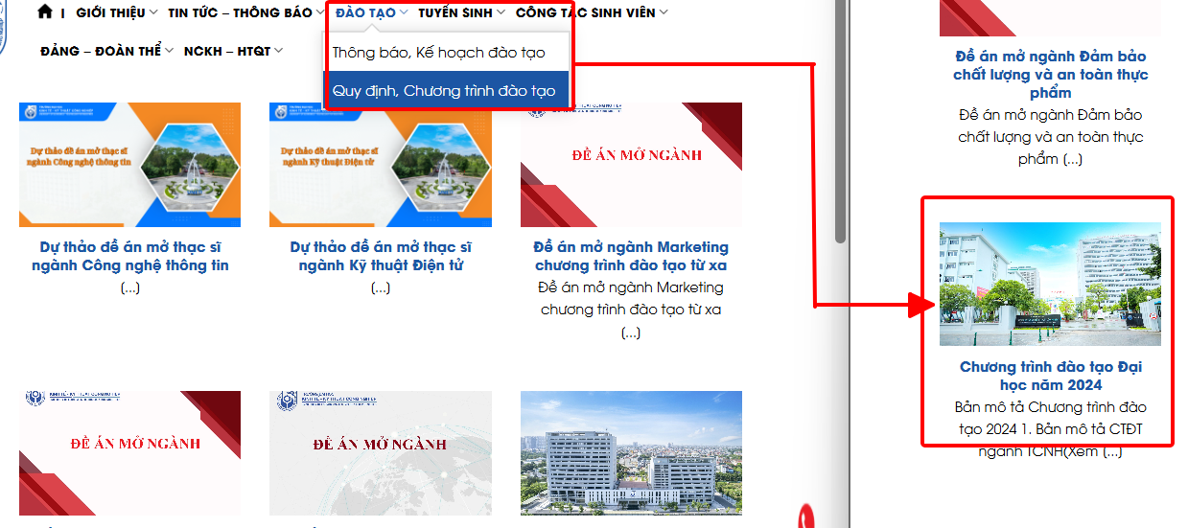
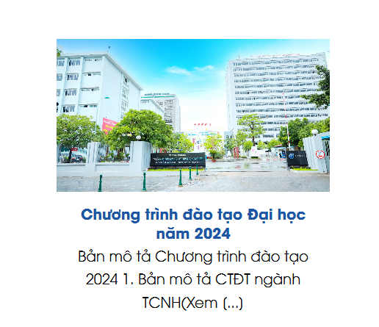
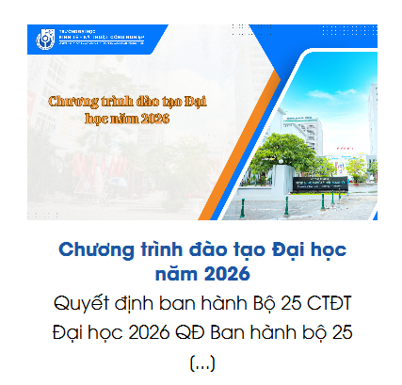
ĐÁNH GIÁ CHUẨN ĐẦU RA CHƯƠNG TRÌNH ĐÀO TẠO
Yêu cầu Thông tư 08/2021/TT-BGDĐT ban hành Quy chế đào tạo trình độ đại học:
Điểm a, Khoản 1, Điều 14
http://uneti.edu.vn
K17
K18, K19, K20

Slide 5
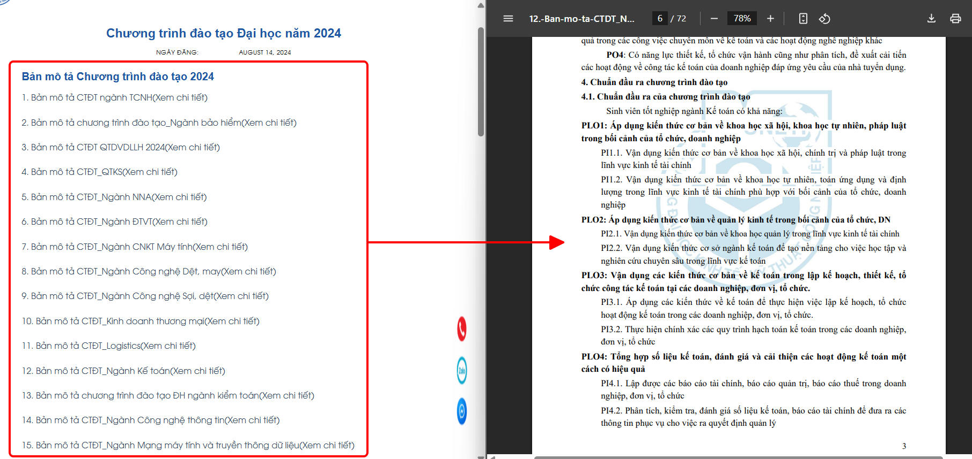
ĐÁNH GIÁ CHUẨN ĐẦU RA CHƯƠNG TRÌNH ĐÀO TẠO
Yêu cầu Thông tư 08/2021/TT-BGDĐT ban hành Quy chế đào tạo trình độ đại học:
Điểm a, Khoản 1, Điều 14

Slide 6
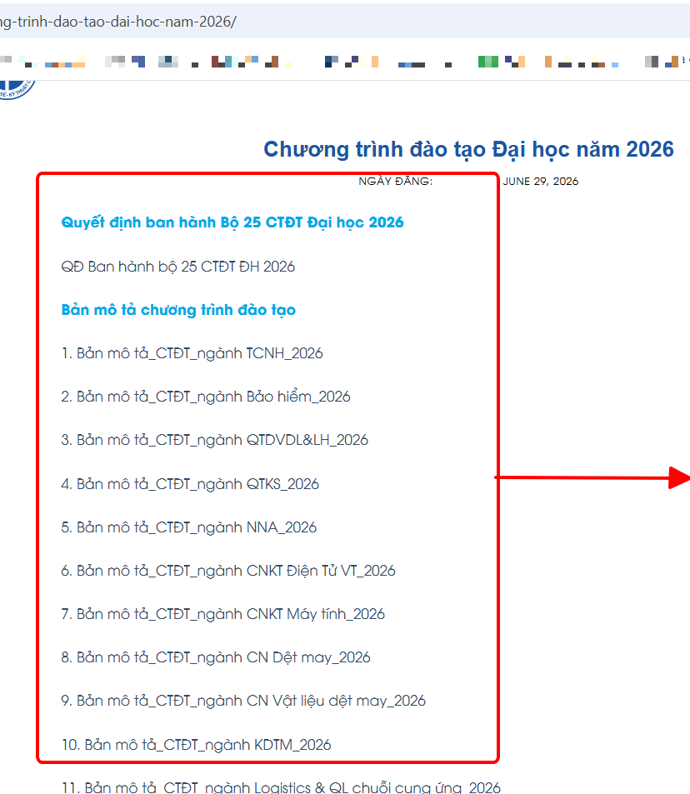
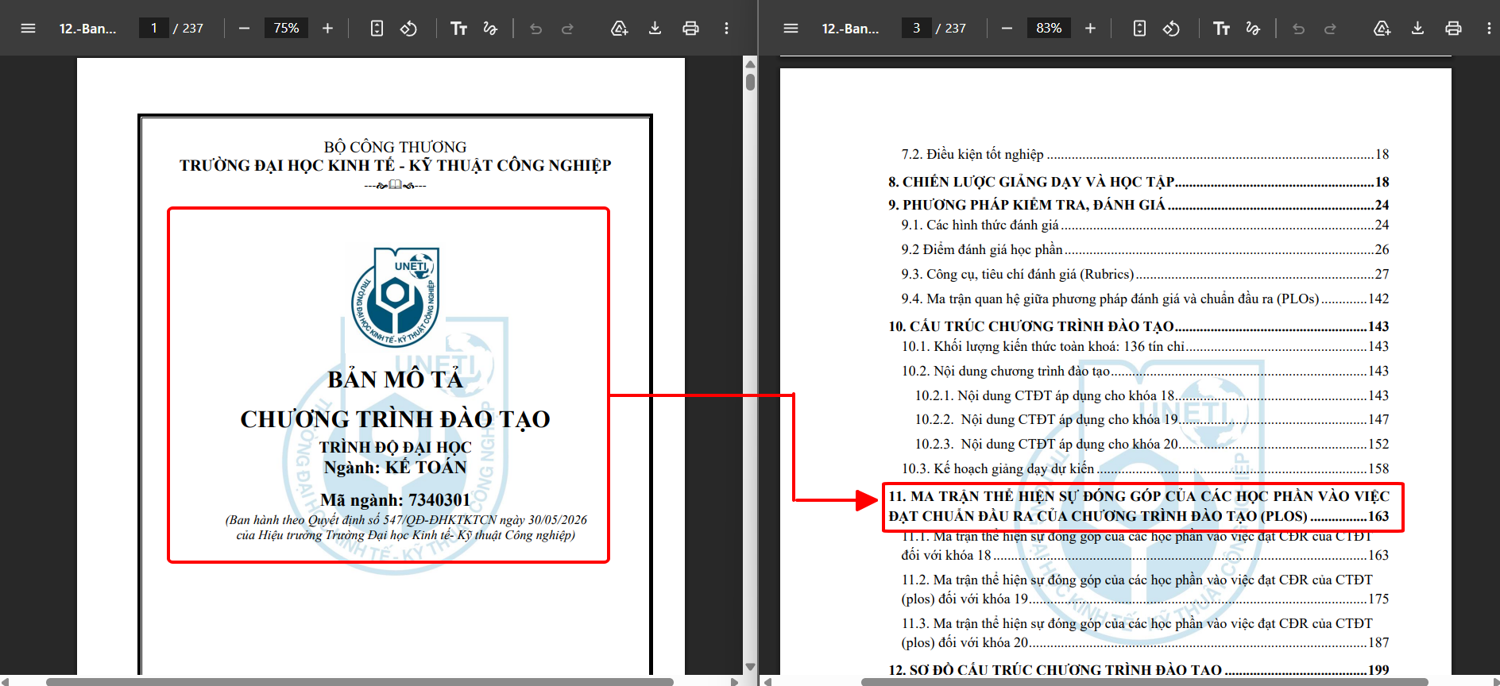
ĐÁNH GIÁ CHUẨN ĐẦU RA CHƯƠNG TRÌNH ĐÀO TẠO
Học phần cốt lõi (HPA)

Slide 7
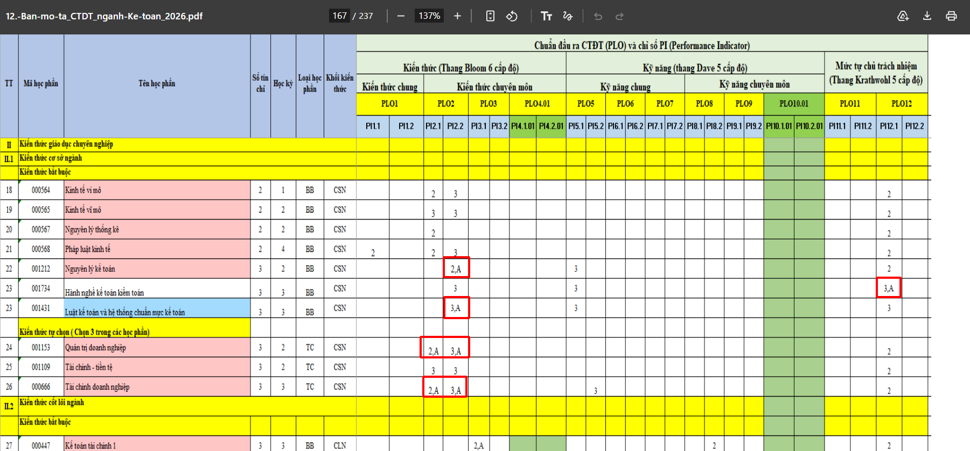
ĐÁNH GIÁ CHUẨN ĐẦU RA CHƯƠNG TRÌNH ĐÀO TẠO

Slide 8
ĐÁNH GIÁ CHUẨN ĐẦU RA CHƯƠNG TRÌNH ĐÀO TẠO
+ Đánh giá gián tiếp
Người học tự đánh giá CĐR của CTĐT bằng công cụ khảo sát (sinh viên năm cuối)
+ Đánh giá trực tiếp
Phương pháp đánh giá
Sinh viên khóa 2023 – 2027 (K17) trở đi
Sử dụng kết quả bài thi cuối kỳ của các học phần cốt lõi (HP A) theo kế hoạch

Slide 9


07
BỘ CÔNG THƯƠNG
TRƯỜNG ĐẠI HỌC KINH TẾ - KỸ THUẬT CÔNG NGHIỆP
CHUẨN ĐẦU RA CTĐT
Quy trình đo lường và điều kiện công nhận theo QĐ 794/2024; phương thức áp dụng theo QĐ 1228/2024.
K17 TRỞ ĐI
Đánh giá trực tiếp bằng kết quả bài thi cuối kỳ của các học phần cốt lõi (HP A) theo kế hoạch.
QĐ 1228/2024 – mục 3
TIẾN TRÌNH XÁC ĐỊNH MỨC ĐẠT CĐR — ĐIỀU 12, QĐ 794/2024
01
ĐIỂM HP A
02
ĐIỂM PI
03
CĐR THÀNH PHẦN PLO
04
CĐR CTĐT
Điểm học phần của HP cốt lõi tham gia đánh giá được dùng làm điểm CĐR học phần tương ứng.
PI = trung bình cộng điểm các CĐR học phần A tham gia đánh giá PI.
CĐR thành phần = trung bình cộng điểm các PI
CĐR CTĐT = trung bình cộng điểm các CĐR thành phần (PLO) cấu thành CĐR CTĐT.
Điều 12.1
Điều 12.2
Điều 12.3
Điều 12.4
ĐIỀU KIỆN CÔNG NHẬN
TƯ VẤN NGƯỜI HỌC
1) Mỗi CĐR thành phần PLO ≥ 4,0 (10);
2) Điểm CĐR CTĐT ≥ 5,5 (10).
Điểm được tích lũy sau từng kỳ. Cảnh báo khi CĐR thành phần tích lũy < 4,0 hoặc CĐR CTĐT < 5,5; hướng dẫn người học cải thiện HP tham gia đánh giá.
Điều 13 – QĐ 794/2024
Điều 5, 15 – QĐ 794/2024
Chất lượng
Minh bạch
Trách nhiệm
Hiệu quả
Hội nhập
Phát triển

Slide 10
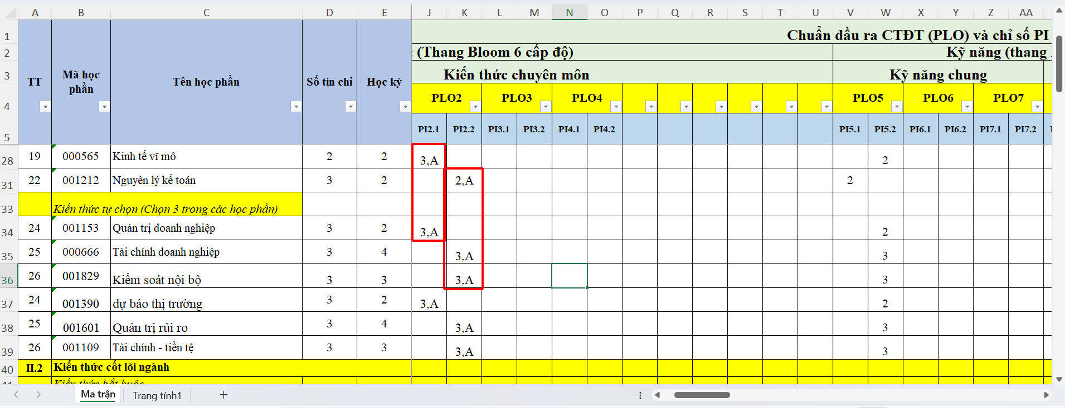
08
BỘ CÔNG THƯƠNG
TRƯỜNG ĐẠI HỌC KINH TẾ - KỸ THUẬT CÔNG NGHIỆP
VÍ DỤ TÍNH PI VÀ PLO
Minh họa cách lấy điểm từ ma trận học phần A để tính 01 PI và 01 PLO theo Điều 12, QĐ 794/2024.
VÍ DỤ TỪ MA TRẬN CĐR–PLO/PI
PI2.1
02 học phần A trong khung đỏ: Kinh tế vĩ mô; Quản trị doanh nghiệp.
PI2.2
03 học phần A trong khung đỏ: Nguyên lý kế toán; Tài chính DN; Kiểm soát nội bộ.
PLO2
PLO2 gồm các PI thành phần: PI2.1 và PI2.2.
Ảnh minh họa ma trận: chỉ sử dụng các học phần trong khung đỏ để tính ví dụ PI/PLO.
01 TÍNH 1 PI
02 TÍNH PI CÒN LẠI
03 TÍNH 1 PLO
Giả định điểm HP A của PI2.1 (02 HP):
Giả định PI2.2 được đo bởi 03 HP A:
PLO2 gồm PI2.1 và PI2.2:
Kinh tế vĩ mô 7,0 + Quản trị DN 8,0
Nguyên lý KT 6,5; Tài chính DN 7,5; Kiểm soát nội bộ 8,0
PLO2 = (PI2.1 + PI2.2) / 2
PI2.1 = (7,0 + 8,0) / 2 = 7,50
PI2.2 = (6,5 + 7,5 + 8,0) / 3 = 7,33
PLO2 = (7,50 + 7,33) / 2 = 7,42
Căn cứ: Điều 12.2, QĐ 794/2024
Căn cứ: Điều 12.2, QĐ 794/2024
Căn cứ: Điều 12.3, QĐ 794/2024; điều kiện công nhận xem Điều 13.
Chất lượng
Minh bạch
Trách nhiệm
Hiệu quả
Hội nhập
Phát triển

Slide 11
ĐĂNG KÝ CHUYÊN NGÀNH
1. Thời gian Nhà trường tổ chức để sinh viên đăng ký chuyên ngành
Đầu học kỳ 5/8 (năm thứ 3)
Khoa chuyên môn triển khai tới CVHT và sinh viên để đăng ký
Nhà trường duyệt DSSV đăng ký chuyên ngành đối với các lớp đủ số lượng theo quy định
Điều kiện mở chuyên ngành:
- Căn cứ vào số lượng sinh viên đăng ký: chuyên ngành được mở khi có số lượng đăng ký từ 20 sinh viên trở lên.
- Chuyên ngành không được mở do có số lượng sinh viên đăng ký < 20, Nhà trường sẽ tự xếp chuyên ngành cho sinh viên.
- Mỗi sinh viên chỉ được đăng ký vào 01 chuyên ngành của ngành đã trúng tuyển.
Hình thức phân bổ chuyên ngành theo thứ tự ưu tiên như sau:
Theo nguyện vọng đăng ký của sinh viên.
Theo số lượng chỉ tiêu theo từng chuyên ngành.
Theo ĐTBC tích luỹ đến thời điểm hiện tại (đối với chuyên ngành đặc thù).
Theo điểm bài kiểm tra năng khiếu (đối với chuyên ngành Thiết kế thời trang).
Đối với chuyên ngành đặc thù có số lượng SV đăng ký lớn hơn số chỉ tiêu sẽ ưu tiên chọn theo thứ tự đăng ký nguyện vọng cho đến hết số chỉ tiêu. Trường hợp số lượng SV đăng ký cùng nguyện vọng nhiều hơn số chỉ tiêu sẽ ưu tiên chọn theo độ dốc ĐTBC tích luỹ cho đến hết chỉ tiêu.

Slide 12
ĐĂNG KÝ CHUYÊN NGÀNH
2. Xếp lớp học phần chuyên ngành
Sinh viên được xếp học các học phần chuyên ngành, hạn chế việc chuyển lớp học phần để tránh sinh viên bị trùng lịch học, đăng ký sai học phần.
Sinh viên lớp chất lượng đăng ký học chuyên ngành (số lượng sv lớp chất lượng không đủ để mở lớp chuyên ngành) sẽ học cùng sinh viên lớp tiêu chuẩn (chỉ ghép đối với các lớp học phần chuyên ngành).
3. Chuyển lớp chuyên ngành
Sinh viên có nguyện vọng chuyển chuyên ngành cần làm đơn đề nghị có xác nhận của CVHT, khoa chuyên môn và nộp về phòng Đào tạo.
Các học phần theo chuyên ngành cũ sẽ huỷ bỏ kết quả, sinh viên sẽ phải học đầy đủ các học phần chuyên ngành mới.
KHÔNG CHUYỂN CHUYÊN NGÀNH ĐỐI VỚI SV NĂM CUỐI

Slide 13
ĐỐI VỚI ĐÀO TẠO CÁC LỚP CHẤT LƯỢNG
1. Sinh viên đang theo học chương trình ĐTCL phải chuyển sang CTĐT đại trà nếu thuộc một trong các trường hợp sau đây (Điều 14 khoản 1):
a) Sinh viên có điểm TBC học kỳ của hai học kỳ chính liên tiếp dưới 2,0 điểm.
b) Vi phạm các quy định của Trường phải nhận hình thức kỉ luật từ cảnh cáo trở lên.
c) Vi phạm pháp .
KHÔNG CHUYỂN CHƯƠNG TRÌNH ĐÀO TẠO ĐỐI VỚI SV NĂM CUỐI

Slide 14
ĐỐI VỚI ĐÀO TẠO CÁC LỚP CHẤT LƯỢNG
2. Sinh viên đang học CTĐT đại trà nếu có nhu cầu và đủ điều kiện học chương trình ĐTCL theo quy định của Trường có thể được xem xét vào học chương trình ĐTCL (Điều 14 khoản 2):
Trước khi bắt đầu học kỳ mới, căn cứ vào số lượng sinh viên đang học chương trình ĐTCL, Trường có thể tuyển sinh bổ sung sinh viên đang học CTĐT đại trà thuộc năm thứ 2, năm thứ 3 vào các lớp chương trình ĐTCL cùng khóa, cùng ngành tương ứng
Có đơn đề nghị đăng ký vào học chương trình ĐTCL và cam kết đồng ý thực hiện đầy đủ các quy định của chương trình ĐTCL. Đăng ký học chương trình chất lượng trên Uneti Online tại bộ phận 1 cửa và đơn đề nghị đăng ký vào học chương trình ĐTCL được gửi đến Phòng Đào tạo chậm nhất 01 tháng trước khi bắt đầu học kỳ mới để trình Hiệu trưởng xem xét và quyết định;
Có trình độ ngoại ngữ tối thiểu phải tương đương trình độ ngoại ngữ hiện tại của lớp chất lượng mà sinh viên muốn đăng ký vào để học tập (đối với các ngành không chuyên ngữ);
Có điểm trung bình chung tích lũy đạt từ 2,5 trở lên và không có học phần bị điểm F, F+ tính đến thời điểm nộp đơn đề nghị;
Có tư cách đạo đức, ý thức tổ chức kỷ luật tốt và phải hoàn thành việc đóng học phí theo quy định.
3. Nguyên tắc xét bổ sung: Sinh viên lớp CTĐT đại trà thỏa mãn các điều kiện theo quy định tại Khoản 2, Điều 14 và lựa chọn sinh viên có ĐTBC tích lũy từ cao xuống thấp cho đến khi đủ chỉ tiêu
KHÔNG CHUYỂN CHƯƠNG TRÌNH ĐÀO TẠO ĐỐI VỚI SV NĂM CUỐI

Slide 15
GIÁO DỤC QUỐC PHÒNG AN NINH
Thủ tục tạm hoãn, miễn học
Chuẩn bị trước khi về học tập
Chương trình môn học
GDQP&AN
Điều kiện được xét cấp chứng chỉ
Những quy định khi học tập tại trung tâm

Slide 16
GIÁO DỤC QUỐC PHÒNG AN NINH
1. Những lưu ý trước khi về học tập tại Trung tâm GDQP&AN
Sinh viên cần tìm hiểu về các thông tư, những điều kiện được miễn học, tạm hoãn học và các thủ tục cần thiết tương ứng và tiến hành xử lý trước khi về.
Sắp xếp công việc cá nhân và gia đình để đảm bảo việc học tập trung được đúng theo kế hoạch.
Nếu sức khỏe không đảm bảo, có việc chính đáng chưa thể tham gia học theo kế hoạch sinh viên cần liên hệ CVHT và bộ phận một cửa làm thủ tục tạm hoãn học môn QP&AN.
Trung tâm GDQP&AN – Trường Đại học Kinh tế - Kỹ thuật Công nghiệp
Phường Thành Nam- Tỉnh Ninh Bình

Slide 17
GIÁO DỤC QUỐC PHÒNG AN NINH
2. Những Quy định học tại Trung tâm GDQP&AN
Sinh hoạt ngoại khóa: Được tổ chức các hoạt động, như: bóng đá, cầu lông, bóng chuyền, sinh hoạt văn hóa, văn nghệ tập trung (tối thứ 4 hàng tuần)... đặc biệt Trung tâm sở hữu không gian rộng và đẹp với view chụp hình đẹp-độc-lạ.
Tác phong: Tóc nhuộm đen, không mang theo chất gây nghiện Pháp luật cấm; đối với Nam: cắt tóc ngắn (không chờm tai), không đeo khuyên tai, mũi; đối với Nữ: không được mặc váy-áo hai dây-đeo khuyên mũi.
Đồ dùng cá nhân: SV cần chuẩn bị quần-áo lót, bàn chải-kem đánh răng, móc phơi quần-áo, khăn mặt, giầy vải, chăn, vở, bút, khóa hòm đồ dùng cá nhân...đặc biệt nếu SV nào có bệnh nền nên mang thuốc đi kèm.
Vật chất bảo đảm: Mỗi sinh viên được cấp mượn: 01 bộ chăn màn, 01 chiếu, 02 bộ quần áo quân phục k03, 01 mũ tai bèo, 01 đép quai hậu, 01 dây lưng, 01 gối, giấy vệ sinh dùng chung (10-12 sinh viên ở chung 01 phòng).
Kỷ cương
Chuyên nghiệp
Thân thiện

Slide 18
GIÁO DỤC QUỐC PHÒNG AN NINH
3. Chương trình môn học
Tinh thần và thể chất: Chuẩn bị tốt tinh thần và sức khỏe sẵn sàng trải nghiệm 3 tuần là người chiến sĩ, được học tập, rèn luyện trong môi trường Quân đội, chuẩn bị sách vở, bút viết,…
1
2
Học tập: Sinh viên học tập liên tục trong 3 tuần, với 04 học phần (tương đương với 8 tín chỉ); được trang bị kiến thức QP-AN, kỹ năng quân sự. Thực hiện 11 chế độ trong ngày, 3 chế độ trong tuần như trong môi trường Quân đội.
3
Thi kết thúc: SV sẽ học tập và thi tự luận cũng như thi thực hành tại trung tâm và phải đạt từ 5 điểm trở lên mới đủ điều kiện hoàn thành môn học.
4
Thi lại và học lại: SV bị thi lại sẽ đăng ký và được thi lại theo kế hoạch tại trung tâm. Nếu SV thi lại đạt dưới 5 điểm SV phải học lại học phần đó theo kế hoạch chung của nhà trường.

Slide 19

GIÁO DỤC QUỐC PHÒNG AN NINH
4. Thủ tục miễn học, tạm hoãn
Xác định rõ lý do mình đủ điều kiện được miễn học, được tạm hoãn bằng cách tìm hiểu các thông tư, qua CVHT hoặc bộ phận một cửa của các phòng chức năng,…
Miễn học
Truy cập Web của bộ phận một cửa theo link “ https://uneti.edu.vn/cac-thu-tuc-hanh-chinh-giai-quyet-tai-bo-phan-mot-cua-phong-dao-tao/ “
SV đủ điều kiện miễn học, tạm hoãn cần chuẩn bị giấy tờ bản gốc, bản sao công chứng, các mẫu đơn theo nội dung tương ứng về bộ phận một cửa để được giải quyết.
Tạm hoãn

Slide 20
GIÁO DỤC QUỐC PHÒNG AN NINH
5. Điều kiện cấp chứng chỉ
Nộp học phí đủ 4HP, công nợ về 0, nộp tiền ăn và sinh hoạt phí đủ.
Chứng chỉ QP&AN
Học tập và rèn luyện tốt đủ điều kiện được dự thi 4HP
Điểm mỗi một học phần đạt từ 5 điểm trở lên
Học tập và rèn luyện tốt đủ điều kiện được dự thi 4 học phần.

Slide 21
CÁC VẤN ĐỀ CẦN CHÚ Ý
Đại cương: Khoa LLCT, KHƯD, Ngoại ngữ; GDTC, GDQPAN
Sinh viên học chung theo khoá
TKB HP kết hợp
Học phần chung các ngành
Sinh viên học chung nhiều ngành
Đăng ký HP kết hợp
Thực tập tại DN
Kế hoạch, tiến độ lớp danh nghĩa
Sinh viên đăng ký chuyên ngành
Kế hoạch thực tập riêng theo khoa
Sinh viên có nguyện vọng Vào/ Ra các lớp chất lượng
Vào/ Ra lớp chất lượng

Slide 22
KẾ HOẠCH TRIỂN KHAI HỌC PHẦN KẾT HỢP
Kế hoạch Dạy – Học
Học phần tổ chức Dạy – Học (chung) trong 15 tuần
Các tuần 1, 3, 5, 7 … (lẻ theo đề cương chi tiết) Dạy - Học trực tiếp tại trường
Các tuần 2, 4, 6 … (chẵn theo đề cương chi tiết) Dạy – Học trên Google Meet
Ký hiệu tuần học trực tiếp tại trường
Bắt đầu thi
Ký hiệu tuần học online trên Google Meet
14/9
Tuần theo học kỳ
1
2
3
4
5 --------8
9
10
11
12
13
K17, K19: HP kết hợp
1
2
3
4
5 --------13
14
15
16
17
18
K20: HP kết hợp
1
2
3
4
5 --------13
14
15
16
17
K18: HP kết hợp
1
2
3
4
5 --------13
14
15
16
17
21/9
Bắt đầu học tập các học phần chỉ học trực tiếp của tất cả các khoá
Triển khai tại cơ sở Lĩnh Nam và Minh Khai
Từ Học kỳ I năm học 2026 - 2027

Slide 23
CHÚ Ý KHI ĐĂNG KÝ HỌC PHẦN KẾT HỢP
Học phần Tiếng Anh
Học phần đại cương
HP cơ sở ngành
HP ngành, chuyên ngành
Học phần tiếng Anh xếp lớp theo năng lực của sinh viên.
Thời khoá biểu được xếp theo các ngày dành riêng theo khoá.
Hạn chế tối đa việc chuyển lớp học phần để tránh trùng lịch học các học phần khác.
Sinh viên đăng ký học lại cần chọn lớp đảm bảo không bị trùng.
Sắp xếp theo khoá, sinh viên chuyển lớp cần chú ý địa điểm học tập, khoá học để tránh trùng lịch vừa học trực tiếp và học trực tuyến của 2 học phần trong cùng buổi học.
Đăng ký học phần học lại cần xác định rõ thời khoá biểu lớp học phần học lại thuộc khoá, ngành.
Sắp xếp theo nhóm ngành. Sinh viên nên chuyển lớp học phần theo ngành của mình.
Sinh viên đăng ký học lại cần kiểm tra các học phần đăng ký để tránh cùng ca học có cả học phần trực tiếp và học phần kết hợp.
Sinh viên kiểm tra địa điểm học tập trước khi đăng ký
Không nên đổi lớp học phần để tránh bị trùng lịch các học phần khác
01
02
03
Không tự ý hủy và đăng ký học phần chuyên ngành có thể không đúng chuyên ngành sinh viên đăng ký
04

Slide 24
CÁC VẤN ĐỀ CẦN LƯU Ý ĐỐI VỚI THỰC TẬP TẠI DN
1. Xây dựng kế hoạch và tổ chức thực tập tại doanh nghiệp từ đầu học kỳ.
2 Hoàn thiện hồ sơ thực tập tại doanh nghiệp.
3. Tổ chức kế hoạch, kiểm tra, giám sát, theo dõi quá trình thực tập, hướng dẫn của giảng viên và cán bộ doanh nghiệp.
4. Báo cáo kết quả sau khi kết thực đợt thực tập.

Slide 25
❓
Hỏi đáp
Mọi thắc mắc của sinh viên liên quan đến công tác đào tạo
xin gửi về email: sv.phongdaotao@uneti.edu.vn
Hoặc qua fanpage của phòng đào tạo:
https://www.facebook.com/sinhvien.uneti.edu.vn
CÁC TRƯỜNG HỢP ĐẶC BIỆT CẦN HỖ TRỢ TRỰC TIẾP
Về kế hoạch, xếp TKB, lịch học, lịch thi:
Phòng 306 HA11 ngõ 218 Lĩnh Nam
Về điểm tổng kết học kỳ, công tác giáo vụ:
Phòng 104 HA3 ngõ 454 Minh Khai

Slide 26
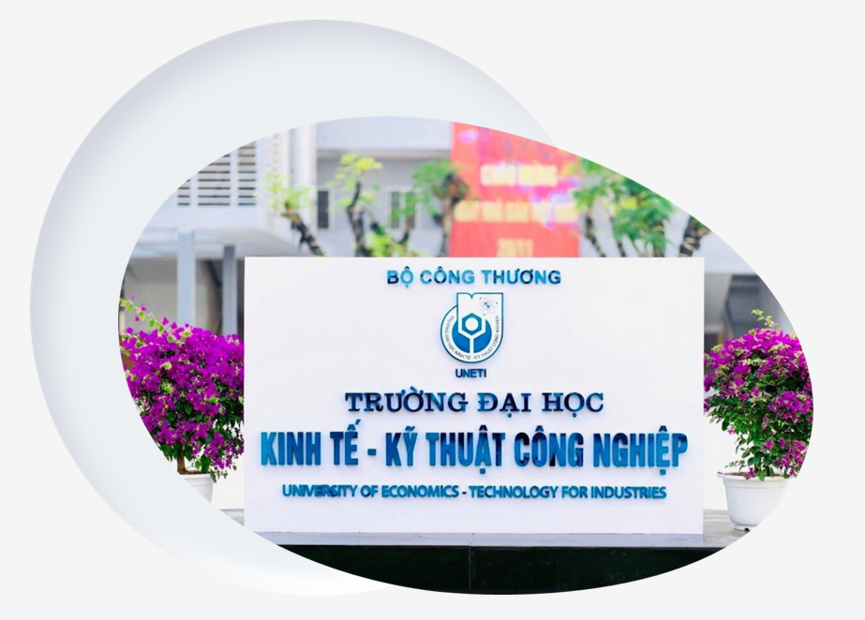
TRƯỜNG ĐẠI HỌC KINH TẾ - KỸ THUẬT CÔNG NGHIỆP
UNIVERSITY OF ECONOMICS – TECHNOLOGY FOR INDUSTRIES
TRÂN TRỌNG CẢM ƠN
THANK YOU

